Slide 1
পাঠটি শ্রেণিকক্ষে উপস্থাপনের প্রয়োজনীয় পরামর্শ ও দিক-নির্দেশনা Slide Note এ দেয়া আছে। উপস্থাপনের পূর্বে সম্মানিত শিক্ষকগণ 'স্লাইড-নোটগুলো' দেখে পাঠ্য বইয়ের সাথে মিলিয়ে নিতে পারেন এবং পাঠটি উপস্থাপন শুরু করতে পারেন।

Slide 2
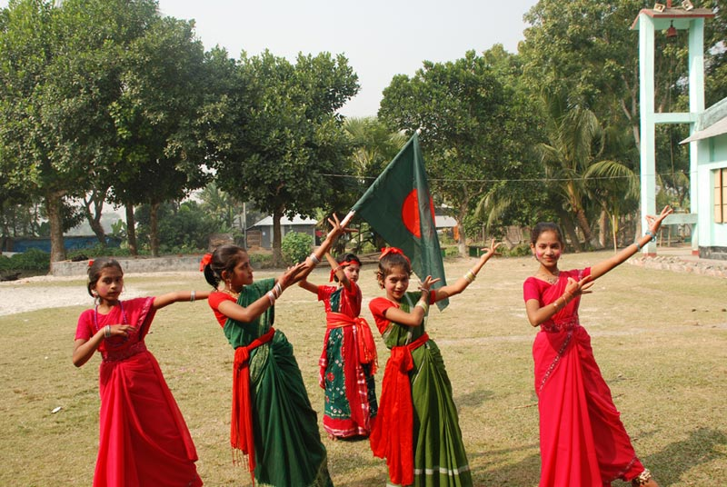
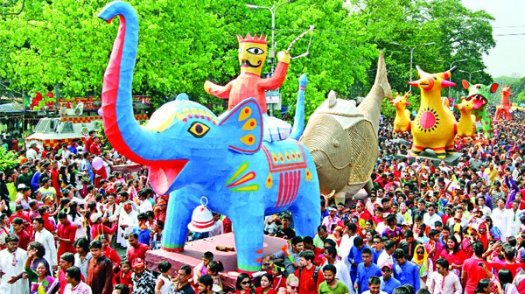
স্বাগতম
শিক্ষার্থীবৃন্দ
Notes:
ছবিটি শিক্ষার্থীদের মাঝে আবহ তৈরীতে সহায়তা করে মুল পাঠের দিকে ধাবিত করবে আশা করছি

Slide 3
পরিচিতি
পাঠ পরিচিতি
শ্রেণি: যষ্ঠ
বাংলাদেশ ও বিশ্বপরিচয়
শিক্ষক পরিচিতি
মো: শরিফুল ইসলাম
সহকারী শিক্ষক (কম্পিউটার)
জাহানারা কাঞ্চন স্মৃতি উচ্চ বিদ্যালয়
সুজানগর, পাবনা।
ই-মেইল md.sharifulislam11@yahoo.com
 মোবাইল নং- ০১৭৪৩৯২৭৭৮৮
Notes:
নিজ বিদ্যালয়ে উপস্থাপনের ক্ষেত্রে এই স্লাইডটি হাইড করে রাখুন

Slide 4
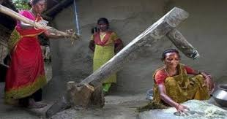
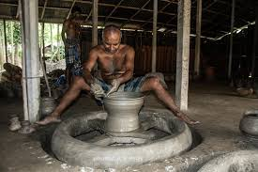
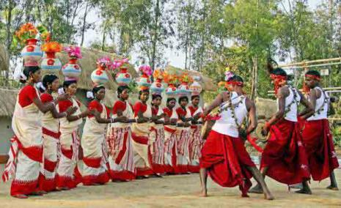
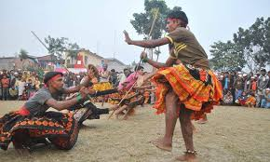
ছবি গুলো লক্ষ্য কর এবং চিন্তা করে বলো
Notes:
ছবিগুলোতে কী দেখা যাচ্ছে? উত্তর আসতে পারে ঢেকিতে ধান ভানা, আদিবাসী নৃত্য, মাটির বাসন তৈরি ও লাঠি খেলা । তারপর আবার প্রশ্ন করা যেতে পারে- এগুলোকে একত্রে কী বলা যায়।

Slide 5
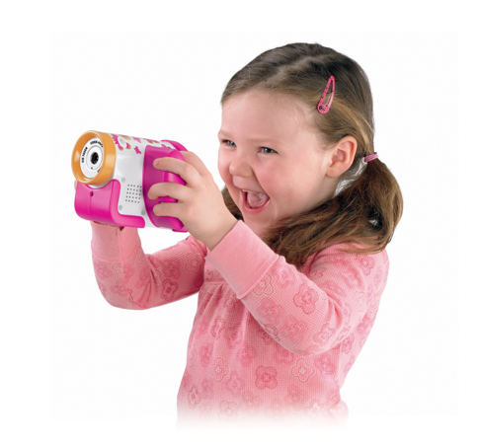
এসো একটি ভিডিও দেখি
Notes:
বিষয়টিকে আরো সহজ করতে ভিডিও প্রদর্শন করুন

Slide 6
আমাদের আজকের বিষয়
বাংলাদেশের সংস্কৃতির উপাদান
Notes:
স্লাইডটি প্রদর্শন করে পাঠ শিরোনাম বোর্ডে লিখে দিতে পারেন-

Slide 7
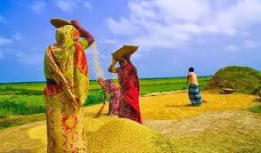
শিখনফল
এই পাঠ শেষে শিক্ষার্থীরা
বাংলাদেশের সংস্কৃতির উপাদান ব্যাখ্যা করতে পারবে।
Notes:
এই স্লাইডটি শ্রেণিকক্ষে উপস্থাপনের প্রয়োজন না হলে হাইড রাখা যেতে পারে-

Slide 8
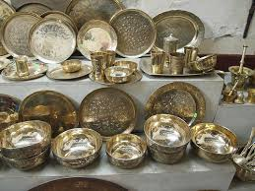
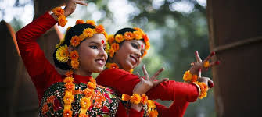
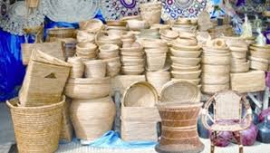
মানুষ যেভাবে জীবন যাপন করে, যেসব জিনিস ব্যবহার করে, যেসব আচার-অনুষ্ঠান পালন করে এবং যা কিছু সৃষ্টি করে সব কিছু নিয়েই তার সংস্কৃতি।
Notes:
ছবিগুলো দেখিয়ে সংস্কৃতির পরিচয় দেয়া যেতে পারে-

Slide 9
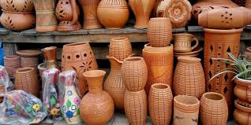
সংস্কৃতির উপাদান দুই প্রকার
Notes:
ছবিগুলো দেখিয়ে সংস্কৃতির উপাদানের প্রকার ব্যাখ্যা করা যেতে পারে

Slide 10
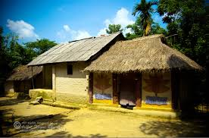
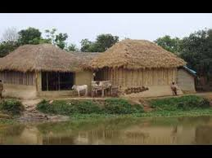
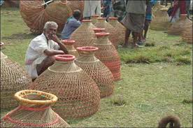
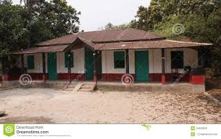
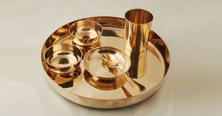
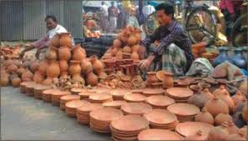
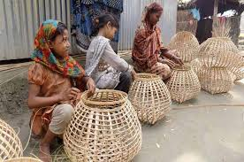
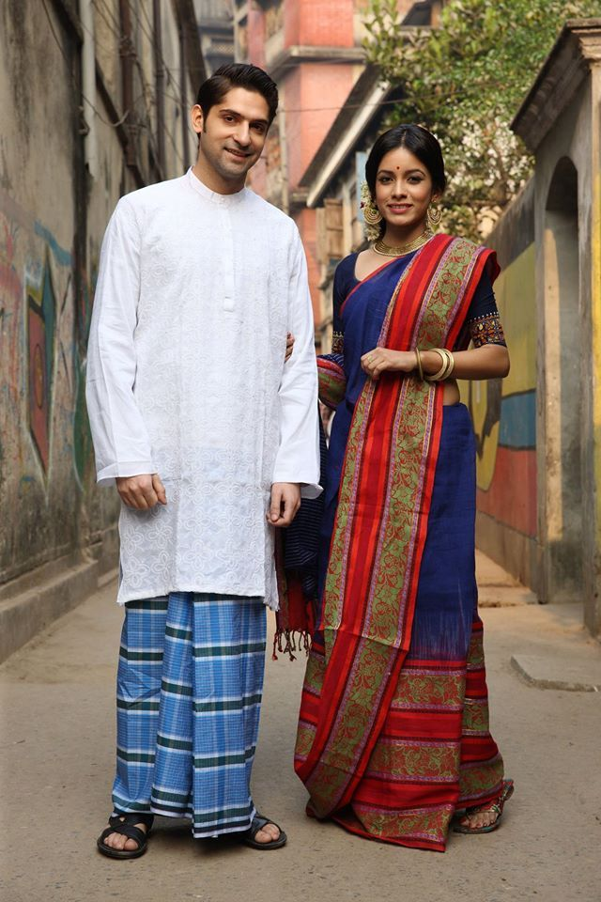
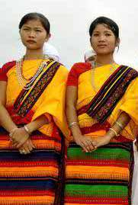
ঘড়বাড়ি
আসবাবপত্র
পোশাক
Notes:
ছবিগুলো দেখিয়ে প্রশ্ন ও উত্তরের মাধ্যমে সংস্কৃতির বস্তুগত বা দৃশ্যমান উপকরন ব্যখ্যা করা যেতে পারে

Slide 11
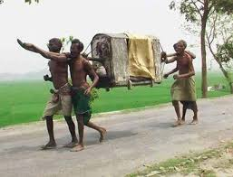
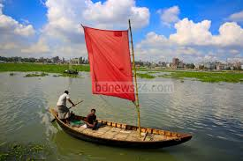
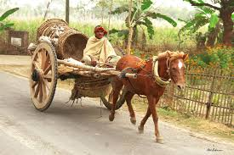
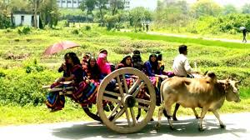
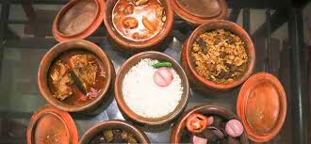
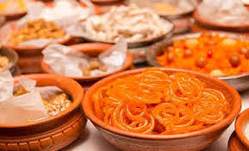
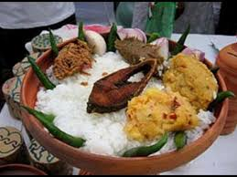
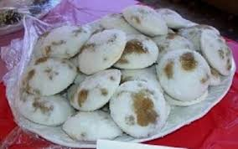
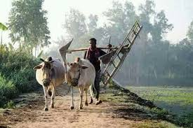
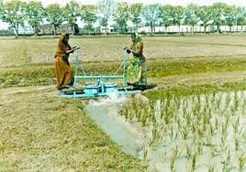
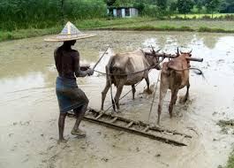
যানবাহন
খাবার
চাষাবাদের উপকরন
Notes:
ছবিগুলো দেখিয়ে প্রশ্ন ও উত্তরের মাধ্যমে সংস্কৃতির বস্তুগত বা দৃশ্যমান উপকরন ব্যখ্যা করা যেতে পারে

Slide 12
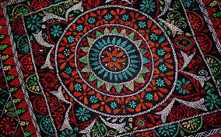
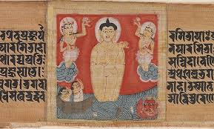
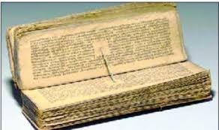
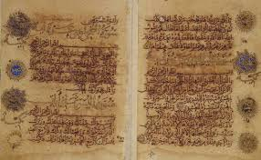
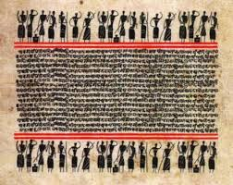
নকশি কাঁথা
বই
এ সব গুলো
বস্তুগত বা দৃশ্যমান উপকরন
Notes:
ছবিগুলো দেখিয়ে প্রশ্ন ও উত্তরের মাধ্যমে সংস্কৃতির উপাদানের ব্যখ্যা করা যেতে পারে ও সব উপাদান মিলিয়ে সিধান্তে আসা যেতে পারে যে এগুলো সংস্কৃতির বস্তুগত বা দৃশ্যমান উপকরন

Slide 13
বস্তুগত বা দৃশ্যমান উপকরন
খাবার
আসবাবপত্র
পোশাক
যানবাহন
বই
নকশি কাঁথা
Notes:
বস্তুগত বা দৃশ্যমান উপকরনকে আরো সহজভাবে শিক্ষার্থীদের মাঝে উপস্থাপন করা যেতে পারে।

Slide 14
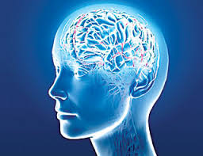
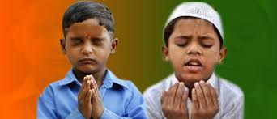
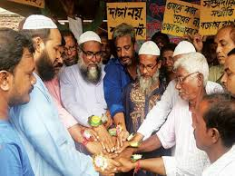
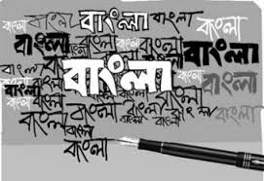
জ্ঞান
মনোভাব ও দৃষ্টিভঙ্গি
ভাষা
ধর্মীয় বিশ্বাস ও নীতিবোধ
Notes:
ছবিগুলো দেখিয়ে প্রশ্ন ও উত্তরের মাধ্যমে সংস্কৃতির আরো একটি উপাদানের ব্যখ্যা করা যেতে পারে

Slide 15
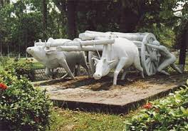
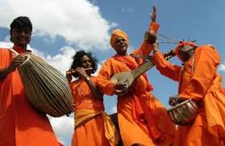
বর্ণমালা
শিল্পকলা
সাহিত্য
এ সব গুলো
সংগীত
অবস্তুগত বা অদৃশ্যমান উপকরন
Notes:
ছবিগুলো দেখিয়ে প্রশ্ন ও উত্তরের মাধ্যমে সংস্কৃতির উপাদানের ব্যখ্যা করা যেতে পারে ও সব উপাদান মিলিয়ে সিধান্তে আসা যেতে পারে যে এগলো সংস্কৃতির অবস্তুগত বা অদৃশ্যমান উপকরন।

Slide 16
অবস্তুগত বা অদৃশ্যমান
জ্ঞান
মনোভাব ও দৃষ্টিভঙ্গি
ধর্মীয় বিশ্বাস ও নীতিবোধ
ভাষা
বর্ণমালা
শিল্পকলা
সাহিত্য
সংগীত
Notes:
অবস্তুগত বা অদৃশ্যমান উপকরনকে আরো সহজভাবে শিক্ষার্থীদের মাঝে এর মাধ্যমে উপস্থাপন করা যেতে পারে।

Slide 17
দলীয় কাজ
বাংলাদেশের সংস্কৃতির বস্তুগত ও অবস্তুগত উপাদানের তালিকা তৈরি কর।
Notes:
শ্রেণিতে প্রয়োজনীয় সংখ্যক দল গঠন করে দলনেতা কর্তৃক উপস্থাপন করে বোর্ডে লেখানো যেতে পারে-

Slide 18
তোমার উত্তরটি সঠিক
মূল্যায়ন
১। মানুষের জীবন যাপনের মধ্য দিয়ে কোনটির প্রকাশ ঘটে?
(ক) মূল্যবোধ
(খ) ইতিহাস
(গ) সভ্যতা
(ঘ) সংস্কৃতি
২। সংস্কৃতির গুরুত্বপূর্ণ বিষয় হচ্ছে -
(ক) বই
(খ) ধর্ম
(গ) মূল্যবোধ
(ঘ) সততা
সঠিক উত্তরে ক্লিক কর
Notes:
শিক্ষার্থীদের সঠিক উত্তরে ক্লিক করার মাধ্যমে সরাসরি অংশগ্রহন করানো যেতে পারে

Slide 19
মূল্যায়ন
সংস্কৃতি বলতে কী বোঝায়?
বাঙালি সংস্কৃতির প্রধান বৈশিষ্ট্য কী?
Notes:
প্রশ্ন-উত্তর বা লেখার মাধ্যমে মূল্যায়ন করা যেতে পারে-

Slide 20
বাড়ির কাজ
বাংলাদেশের সংস্কৃতি রক্ষায় সংস্কৃতির কোন কোন উপাদান বেশী ভূমিকা রাখে ব্যাখ্যা কর।
Notes:
বাড়ির কাজ হিসেবে দেয়া বিষয়টি বিশ্লেষণ করে শিক্ষার্থীদের স্পস্ট ধারণা দেয়া যেতে পারে- যা শিক্ষার্থীদের সঠিক উত্তর লিখতে সহায়তা করবে।

Slide 21
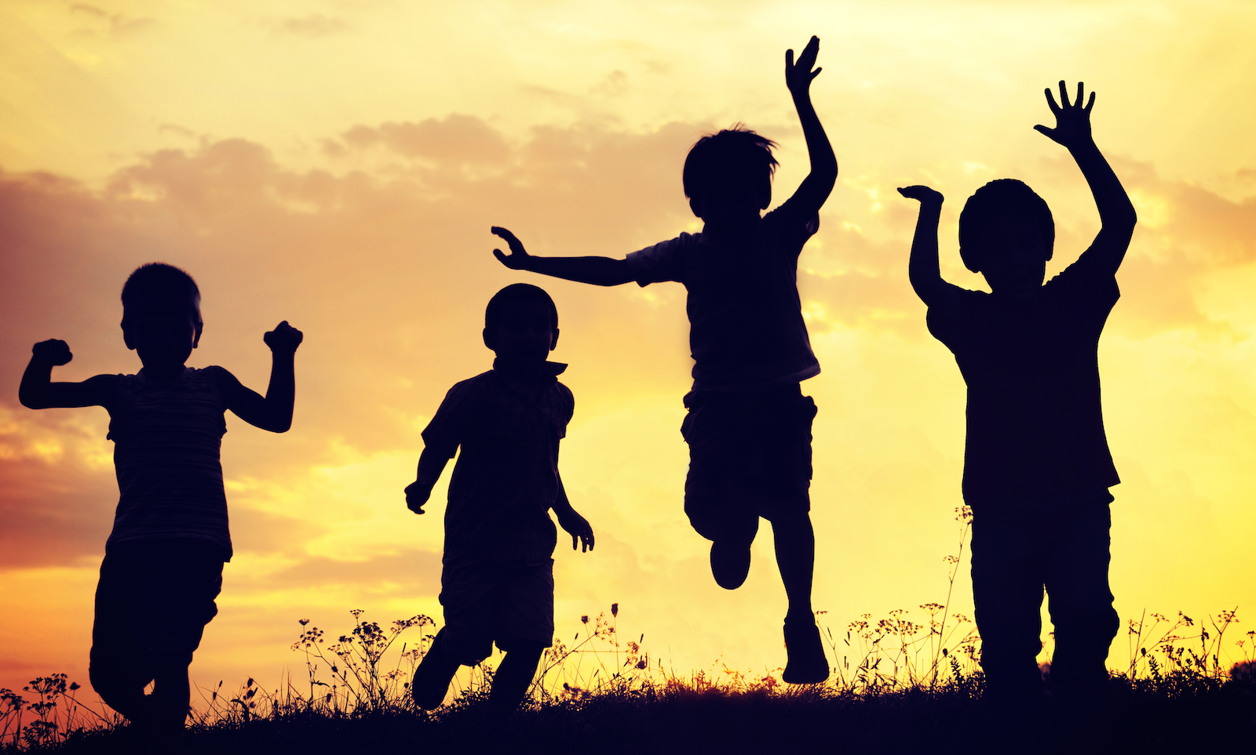
ধন্যবাদ সকল শিক্ষার্থী

